Slide 1

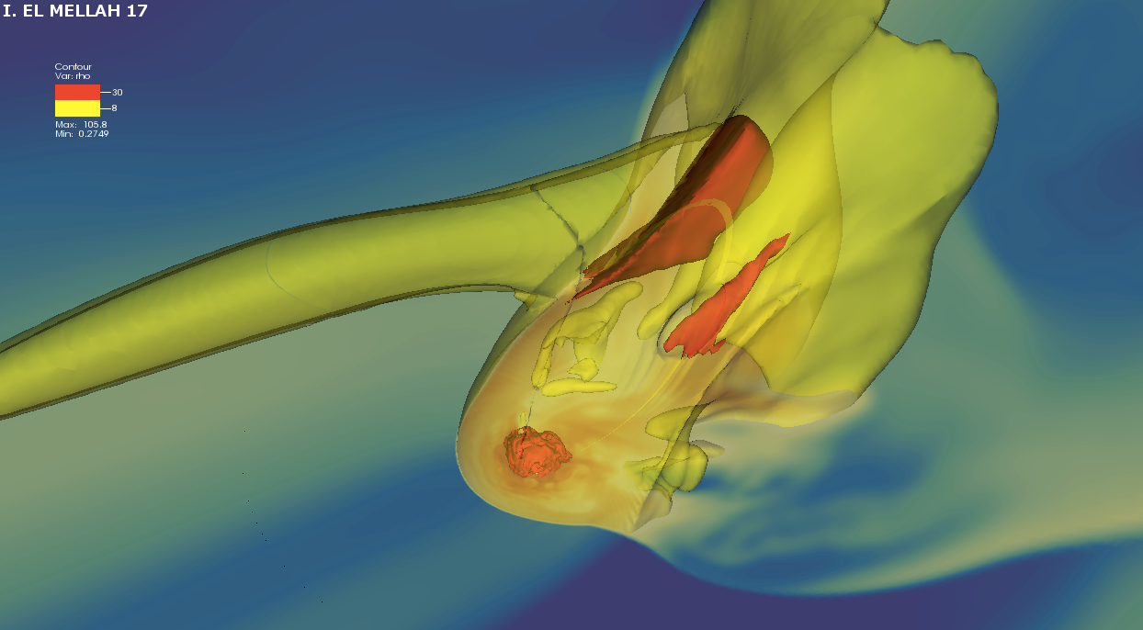


Audition Maître de conférences –
Équipe AstroENS du CRAL
ENS de Lyon
Mai 2019
Ileyk El Mellah
Notes:
X-wind collaboration

Slide 2





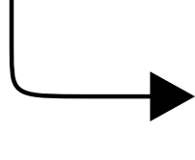
Parcours Ileyk El Mellah
Etudes
2008-10 L3-M1 à l’ENS de Cachan
2010-11 Préparation à l’Agrégation
2012-13 M2 A&A à l’Obervatoire de Paris-Meudon
Recherche
2010 Simulations à N corps avec J.-F. Lestrade (M1)
2011-12 Systèmes binaires et exoplanètes avec S. Rappaport
2013 Disques d’accrétion avec F. Casse (M2)
2013-16 Thèse sur l’accrétion par vent sur les objets compacts
sous la direction de F. Casse & A. Goldwurm à l’APC
2016-17 Contrat postdoctoral avec R. Keppens au
Center for mathematical Plasma Astrophysics, KU Leuven
2017-20 Bourse [Pegasus]² Marie Skłodowska-Curie
1 / 18
Parcours – Travaux - Projet de recherche - Insertion - Enseignement
Notes:
Servi d’une année de financement normalien pour réaliser un stage de recherche d’un an au Kavli Institute for Astrophysics du MIT
Bourse où je dispose de mon propre financement pour les voyages, le matériel, inviter des collaborateurs

Slide 3
Binaires X de forte masse – Contexte astrophysique & cosmologique
La majorité des étoiles massives
a au moins un compagnon
dont la présence impacte l’évolution
Sana+2012
2 / 18
Parcours – Travaux - Projet de recherche - Insertion - Enseignement
Notes:
Par massive j’entends plus de 8 masses solaires donc des objets amenés à former un objet compact ie une étoile à neutron ou un trou noir.
Détections historiques, en 2015 puis 2017
Spiral
Chirp masse & spin
2. Masse maximale
Origine? Dipole?
Croûte, séisme stellaire, sauts (glitches) dans période de rotation, ralentissement => moment d’inertie
3. Accrétion-éjection
Production de paires
Sursauts radio rapides et binaires gamma
4. Incertitude importante subsiste sur le taux de perte de masse des étoiles massives, en grande partie parce que les diagnostiques utilisés dépendent de la micro-structure du vent, en grande partie inconnue

Slide 4
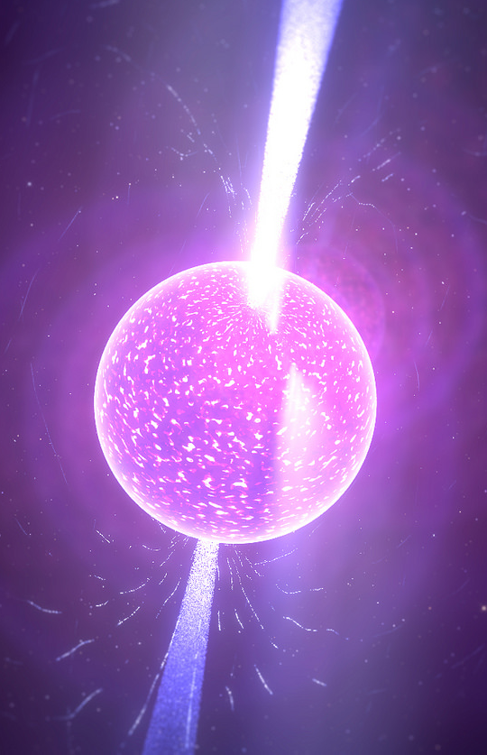
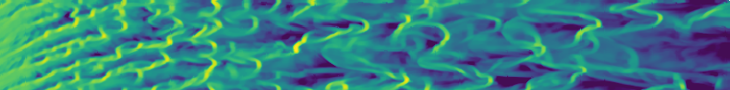

Binaires X de forte masse – Contexte astrophysique & cosmologique
Objets Compacts
Étoiles à neutrons
équation d’état
champ magnétique
structure
Trous noirs
formation
La majorité des étoiles massives
a au moins un compagnon
dont la présence impacte l’évolution
Sundqvist+2017
Sana+2012
Évolution stellaire
vents
transferts
2 / 18
Parcours – Travaux - Projet de recherche - Insertion - Enseignement
Notes:
Par massive j’entends plus de 8 masses solaires donc des objets amenés à former un objet compact ie une étoile à neutron ou un trou noir.
Détections historiques, en 2015 puis 2017
Spiral
Chirp masse & spin
2. Masse maximale
Origine? Dipole?
Croûte, séisme stellaire, sauts (glitches) dans période de rotation, ralentissement => moment d’inertie
3. Accrétion-éjection
Production de paires
Sursauts radio rapides et binaires gamma
4. Incertitude importante subsiste sur le taux de perte de masse des étoiles massives, en grande partie parce que les diagnostiques utilisés dépendent de la micro-structure du vent, en grande partie inconnue

Slide 5
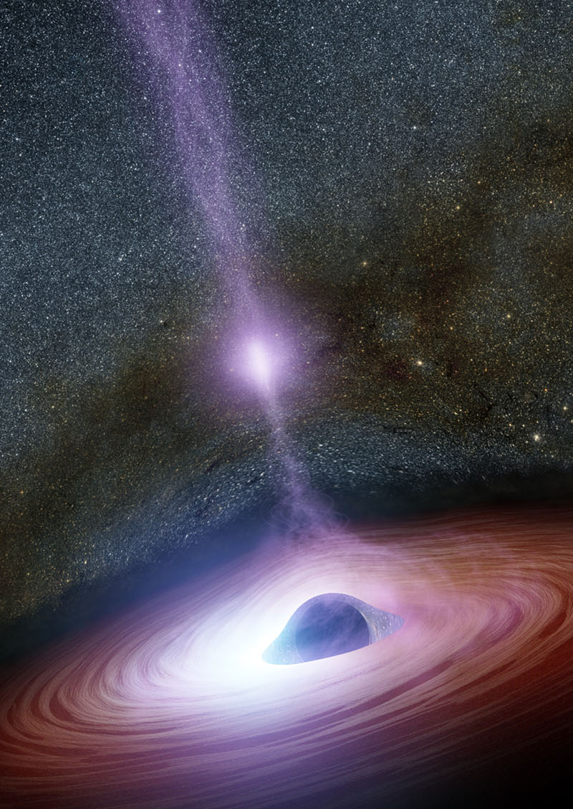
Binaires X de forte masse – Contexte astrophysique & cosmologique
Objets Compacts
Étoiles à neutrons
équation d’état
champ magnétique
structure
Trous noirs
formation
La majorité des étoiles massives
a au moins un compagnon
dont la présence impacte l’évolution
Sundqvist+2017
Sana+2012
Hautes énergies
chocs & jets
processus radiatifs
reconnection magnétique
accélération de particules
Évolution stellaire
vents
transferts
2 / 18
Parcours – Travaux - Projet de recherche - Insertion - Enseignement
Notes:
Par massive j’entends plus de 8 masses solaires donc des objets amenés à former un objet compact ie une étoile à neutron ou un trou noir.
Détections historiques, en 2015 puis 2017
Spiral
Chirp masse & spin
2. Masse maximale
Origine? Dipole?
Croûte, séisme stellaire, sauts (glitches) dans période de rotation, ralentissement => moment d’inertie
3. Accrétion-éjection
Production de paires
Sursauts radio rapides et binaires gamma
4. Incertitude importante subsiste sur le taux de perte de masse des étoiles massives, en grande partie parce que les diagnostiques utilisés dépendent de la micro-structure du vent, en grande partie inconnue

Slide 6
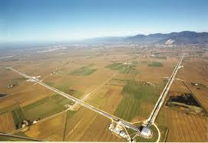
Binaires X de forte masse – Contexte astrophysique & cosmologique
Objets Compacts
Virgo interferometer
Ondes gravitationnelles
Étoiles à neutrons
équation d’état
champ magnétique
structure
Trous noirs
formation
progéniteurs?
taux de coalescence
conditions
La majorité des étoiles massives
a au moins un compagnon
dont la présence impacte l’évolution
Sundqvist+2017
Sana+2012
Hautes énergies
chocs & jets
processus radiatifs
reconnection magnétique
accélération de particules
Évolution stellaire
vents
transferts
2 / 18
Parcours – Travaux - Projet de recherche - Insertion - Enseignement
Notes:
Par massive j’entends plus de 8 masses solaires donc des objets amenés à former un objet compact ie une étoile à neutron ou un trou noir.
Détections historiques, en 2015 puis 2017
Spiral
Chirp masse & spin
2. Masse maximale
Origine? Dipole?
Croûte, séisme stellaire, sauts (glitches) dans période de rotation, ralentissement => moment d’inertie
3. Accrétion-éjection
Production de paires
Sursauts radio rapides et binaires gamma
4. Incertitude importante subsiste sur le taux de perte de masse des étoiles massives, en grande partie parce que les diagnostiques utilisés dépendent de la micro-structure du vent, en grande partie inconnue

Slide 7
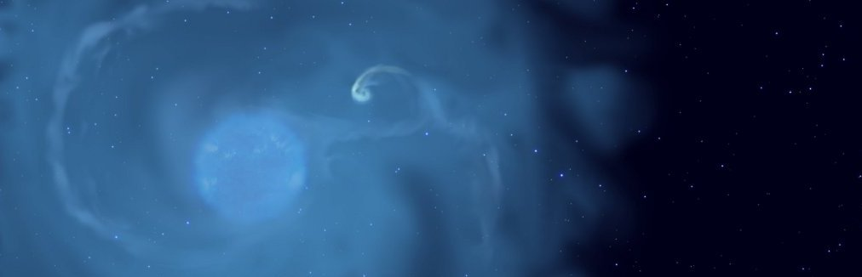
Binaires X de forte masse – Portrait
Credits : Pere Blay
3 / 18
Parcours – Travaux - Projet de recherche - Insertion - Enseignement
Notes:
Le transfert de matière se fait via la capture d’une fraction du vent de l’étoile massive par l’objet compact
Structures à l’échelle orbitale en plus des clumps de petite dimension
Comment se manifestent ces structures pour un observateur?
Pourquoi ça importe?
- impact de la binarité sur l’évolution des étoiles de forte masse
- évolution du moment angulaire => taux de coalescence en un temps de Hubble
- EOS des NS par la mesure de la masse de l’étoile à neutron
- dans une moindre mesure, la contrainte de la GR en champ fort
Problème multi-échelle (6 odm) et multi-physique : radiative, HD, MHD, GR

Slide 8
Binaires X de forte masse – Portrait
étoile à neutrons (eg Vela X-1)
Objet compact
trou noir (eg Cygnus X-1)
Credits : Pere Blay
Etoile Be
Supergéante O/B
3 / 18
Parcours – Travaux - Projet de recherche - Insertion - Enseignement
Notes:
Le transfert de matière se fait via la capture d’une fraction du vent de l’étoile massive par l’objet compact
Structures à l’échelle orbitale en plus des clumps de petite dimension
Comment se manifestent ces structures pour un observateur?
Pourquoi ça importe?
- impact de la binarité sur l’évolution des étoiles de forte masse
- évolution du moment angulaire => taux de coalescence en un temps de Hubble
- EOS des NS par la mesure de la masse de l’étoile à neutron
- dans une moindre mesure, la contrainte de la GR en champ fort
Problème multi-échelle (6 odm) et multi-physique : radiative, HD, MHD, GR

Slide 9
Binaires X de forte masse – Portrait
étoile à neutrons (eg Vela X-1)
Objet compact
trou noir (eg Cygnus X-1)
Credits : Pere Blay
Vent stellaire
absorption UV résonnante
dense et rapide => 10⁻⁶ M☉/an
inhomogène (“clumps”)
ionisé par l’objet compact
Etoile Be
Supergéante O/B
3 / 18
Parcours – Travaux - Projet de recherche - Insertion - Enseignement
Notes:
Le transfert de matière se fait via la capture d’une fraction du vent de l’étoile massive par l’objet compact
Structures à l’échelle orbitale en plus des clumps de petite dimension
Comment se manifestent ces structures pour un observateur?
Pourquoi ça importe?
- impact de la binarité sur l’évolution des étoiles de forte masse
- évolution du moment angulaire => taux de coalescence en un temps de Hubble
- EOS des NS par la mesure de la masse de l’étoile à neutron
- dans une moindre mesure, la contrainte de la GR en champ fort
Problème multi-échelle (6 odm) et multi-physique : radiative, HD, MHD, GR

Slide 10
Binaires X de forte masse – Portrait
étoile à neutrons (eg Vela X-1)
Objet compact
Flot d’accrétion
trou noir (eg Cygnus X-1)
Credits : Pere Blay
Vent stellaire
absorption UV résonnante
dense et rapide => 10⁻⁶ M☉/an
inhomogène (“clumps”)
ionisé par l’objet compact
Etoile Be
Supergéante O/B
3 / 18
Parcours – Travaux - Projet de recherche - Insertion - Enseignement
Notes:
Le transfert de matière se fait via la capture d’une fraction du vent de l’étoile massive par l’objet compact
Structures à l’échelle orbitale en plus des clumps de petite dimension
Comment se manifestent ces structures pour un observateur?
Pourquoi ça importe?
- impact de la binarité sur l’évolution des étoiles de forte masse
- évolution du moment angulaire => taux de coalescence en un temps de Hubble
- EOS des NS par la mesure de la masse de l’étoile à neutron
- dans une moindre mesure, la contrainte de la GR en champ fort
Problème multi-échelle (6 odm) et multi-physique : radiative, HD, MHD, GR

Slide 11

Binaires X de forte masse – Portrait
étoile à neutrons (eg Vela X-1)
Objet compact
Structures
Flot d’accrétion
trou noir (eg Cygnus X-1)
Ligne de visée
Credits : Pere Blay
Vent stellaire
absorption UV résonnante
dense et rapide => 10⁻⁶ M☉/an
inhomogène (“clumps”)
ionisé par l’objet compact
Etoile Be
Supergéante O/B
3 / 18
Parcours – Travaux - Projet de recherche - Insertion - Enseignement
Notes:
Le transfert de matière se fait via la capture d’une fraction du vent de l’étoile massive par l’objet compact
Structures à l’échelle orbitale en plus des clumps de petite dimension
Comment se manifestent ces structures pour un observateur?
Pourquoi ça importe?
- impact de la binarité sur l’évolution des étoiles de forte masse
- évolution du moment angulaire => taux de coalescence en un temps de Hubble
- EOS des NS par la mesure de la masse de l’étoile à neutron
- dans une moindre mesure, la contrainte de la GR en champ fort
Problème multi-échelle (6 odm) et multi-physique : radiative, HD, MHD, GR

Slide 12
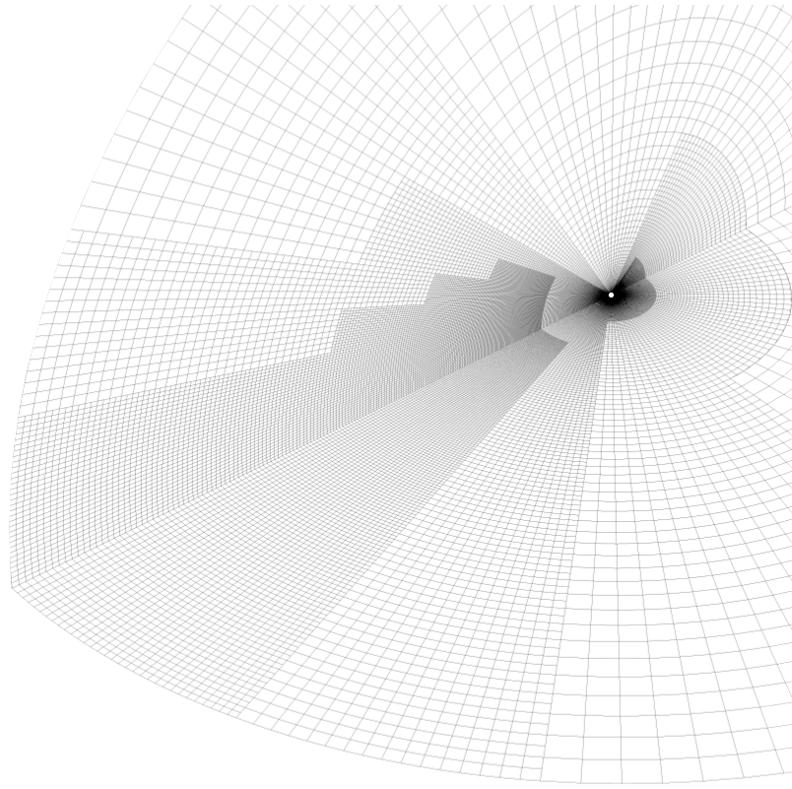
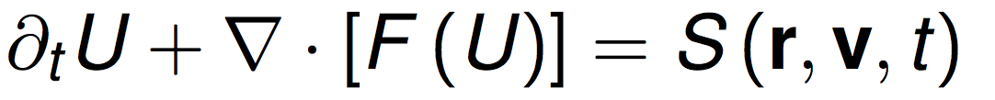
Méthodologie : modélisation & simulations numériques
MPI-AMRVAC 2.0
La Physique
Tóth & Keppens 1997
lois de conservation (magnéto-)hydrodynamiques
newtonien ou relativiste
compressible & résistif
faible β (séparation du champ B)
Hall-MHD (via un flux)
conduction thermique anisotrope
poussière
transfert radiatif (mince & épais)
flux
sources
Le Numérique
volumes finis
maille adaptative
géométries multiples
solvers de Riemann approchés
divergence du champ magnétique
4 / 18
Parcours – Travaux - Projet de recherche - Insertion - Enseignement
Notes:
Résout les équations sous leur forme conservative :
Compressibles (pour capturer les chocs) et résistives (=> reconnection mais aussi viscosité)
Terme supplémentaire pour l’effet Hall (avec resistivité plus faible qu’en réalité cependant)
Diverses sources qui peuvent être définies par l’utilisateur
Branches relativistes avec GramVAC (FC) et BHAC (OP)
Le paramètre plasma-β, qui compare la pression thermique à la pression magnétique, peut descendre à 10^-3 grâce à une méthode de séparation du champ magnétique en deux composantes, l’une dominante (et éventuellement stationnaire) et l’autre perturbative, étendue à des champs non-potentiels (potentiel : pas de courant => pas de rot B => B peut être écrit comme le gradient d’un champ scalaire). Courant-free => force-free (ie j vec B = 0)
Répertoire Git publique et open-source, mis à la disposition libre de la communauté
Structure modulaire pour simplifier son développement collaboratif
Eulérien
Conditions au bord de Dirichlet (fixed values) ou Von Neumann (fixed fluxes)
Dans leur forme idéale, les équations de conservation représentent un système quasi-linéaire et hyperbolique d’équations différentielles aux dérivées partielles qui peuvent être résolues en utilisant des schémas explicites d’ordre élevé avec des solvers de Riemann approchés comme TVD-LF.
Les éventuels termes dissipatifs sont traités de façon implicite avec des méthodes de directions alternées par exemple.
Multiplicateurs de Lagrange (GLM), solver implicite, Powell

Slide 13


Méthodologie : modélisation & simulations numériques
MPI-AMRVAC 2.0
Tóth & Keppens 1997
Contributions significatives
conditions au bord de Von Neumann
grille auto-similaire
conservation du moment cinétique
viscosité sous forme de flux
Formation à AMRVAC + documentation
Xia, Teunissen, El Mellah et al., ApJS 2018
Calcul à hautes performances
hybride MPI/OpenMP
parallélisable sur > 1,000 CPU
4 Mh·CPU consommées
4 / 18
Parcours – Travaux - Projet de recherche - Insertion - Enseignement
Notes:
Parmi mes contributions les plus significatives
Des grilles sphériques adaptées à l’exploration de plusieurs échelles, avec différentes méthodes pour limiter les artefacts et contraintes introduites par la présence d’un pôle
Mon rôle a été de faire la jonction entre les développeurs purs et les utilisateurs : tutoriels et hands-on sessions
grâce au temps de calcul qui m’a été accordé sur les super-calculateurs français et flammands
Maille régulière divisée en blocs => excellente scalabilité et parallélisation efficace

Slide 14
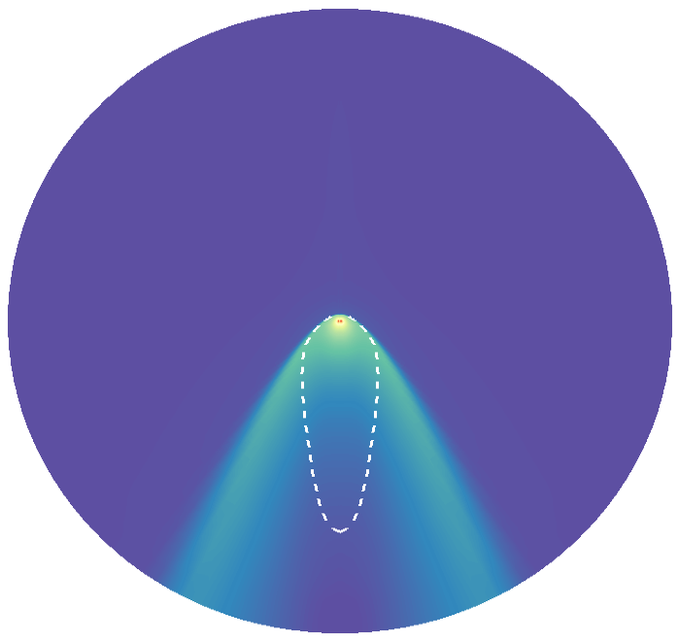
Binaires X de forte masse – Le vent stellaire
choc HD
El Mellah & Casse, MNRAS 2015
vent
mesure du taux d’accrétion de masse
structure du choc hydrodynamique
Accrétion d’un vent homogène par un objet compact
5 / 18
Parcours – Travaux - Projet de recherche - Insertion - Enseignement
Notes:
Transition : utilisation de cette grille auto-similaire
1e fois que les prédictions de Thierry Foglizzo & Maximilian Ruffert sur la topologie de la surface sonique étaient validées numériquement
C’est l’accrétion de matière qui produit la luminosité X observée

Slide 15
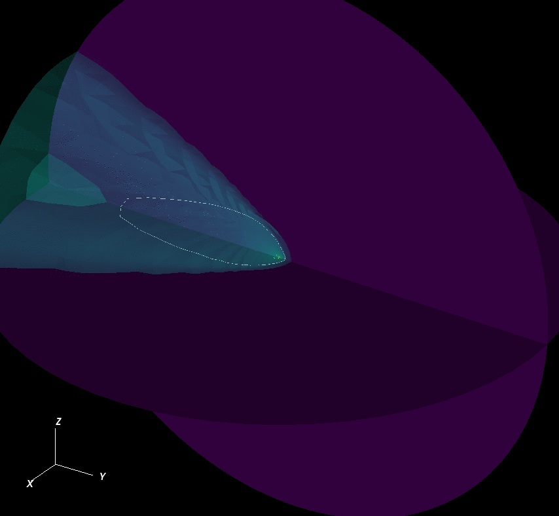
Binaires X de forte masse – Le vent stellaire
choc HD
El Mellah & Casse, MNRAS 2015
vent
mesure du taux d’accrétion de masse
structure du choc hydrodynamique
Accrétion d’un vent homogène par un objet compact
5 / 18
Parcours – Travaux - Projet de recherche - Insertion - Enseignement
Notes:
Transition : utilisation de cette grille auto-similaire
1e fois que les prédictions de Thierry Foglizzo & Maximilian Ruffert sur la topologie de la surface sonique étaient validées numériquement
C’est l’accrétion de matière qui produit la luminosité X observée

Slide 16
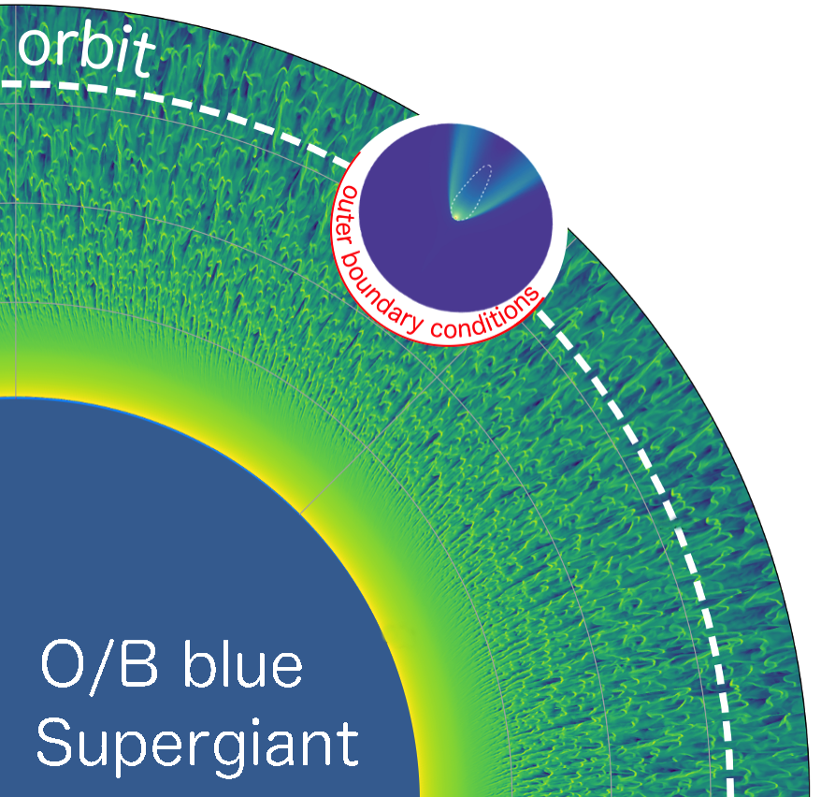
Binaires X de forte masse – Le vent stellaire
El Mellah, Sundqvist & Keppens, MNRAS 2018
Capture des clumps et variabilité temporelle de l’émission
contribution mineure des clumps à la variabilité
formation de disques transitoires
6 / 18
Parcours – Travaux - Projet de recherche - Insertion - Enseignement

Slide 17
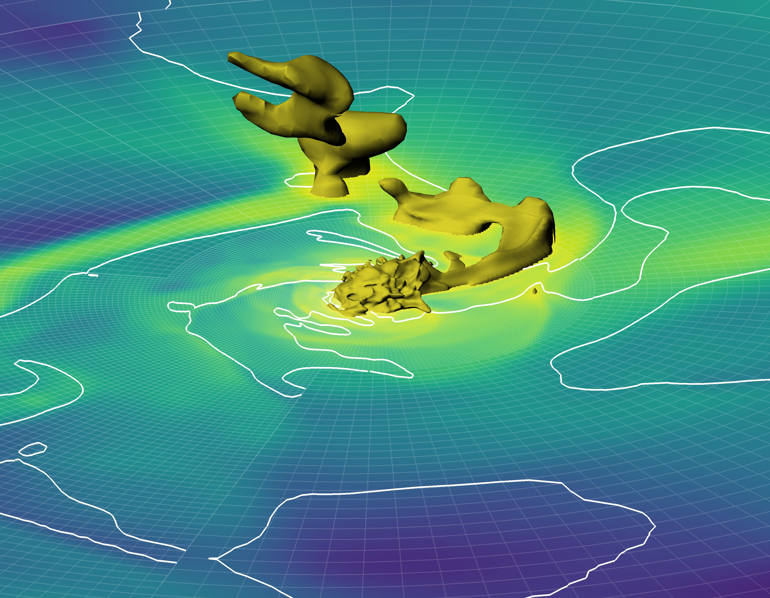
Binaires X de forte masse – Le vent stellaire
El Mellah, Sundqvist & Keppens, MNRAS 2018
Capture des clumps et variabilité temporelle de l’émission
contribution mineure des clumps à la variabilité
formation de disques transitoires
Grinberg, Hell, El Mellah et al., A&A 2017
6 / 18
Parcours – Travaux - Projet de recherche - Insertion - Enseignement

Slide 18
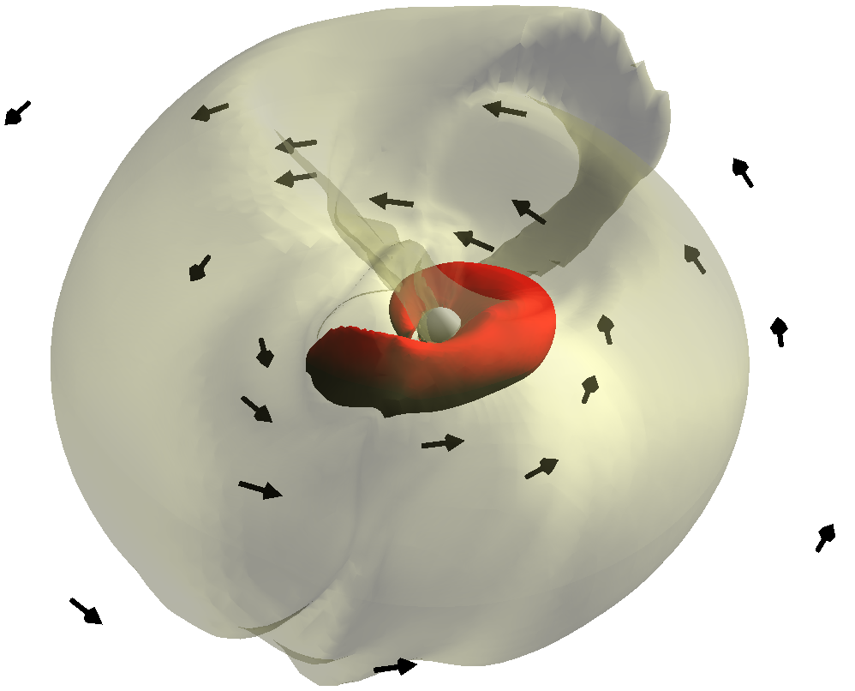
Binaires X de forte masse – Le flot d’accrétion
El Mellah, Sander, Sundqvist & Keppens, A&A 2019
WASO code + AMRVAC
Des disques peuvent être formés par capture du vent
origine du disque observé dans Cygnus X-1
prédiction d’un disque dans Vela X-1
7 / 18
Parcours – Travaux - Projet de recherche - Insertion - Enseignement
Notes:
Disque permanent
Jet dans Cygnus X-1 + émission de disque dans l’état haut-mou
Vela X-1 : absorption plus importante, l’excès en X mous est peut-être un disque?

Slide 19
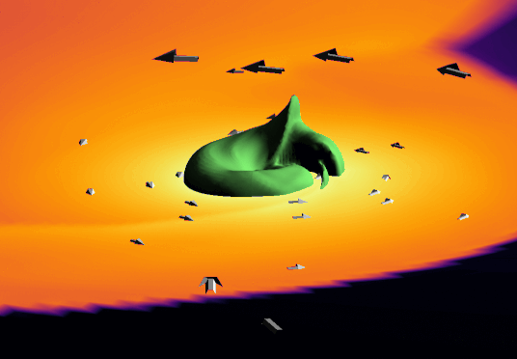
Binaires X de forte masse – Le flot d’accrétion
El Mellah, Sander, Sundqvist & Keppens, A&A 2019
WASO code + AMRVAC
Des disques peuvent être formés par capture du vent
origine du disque observé dans Cygnus X-1
prédiction d’un disque dans Vela X-1
7 / 18
Parcours – Travaux - Projet de recherche - Insertion - Enseignement
Notes:
Disque permanent
Jet dans Cygnus X-1 + émission de disque dans l’état haut-mou
Vela X-1 : absorption plus importante, l’excès en X mous est peut-être un disque?

Slide 20
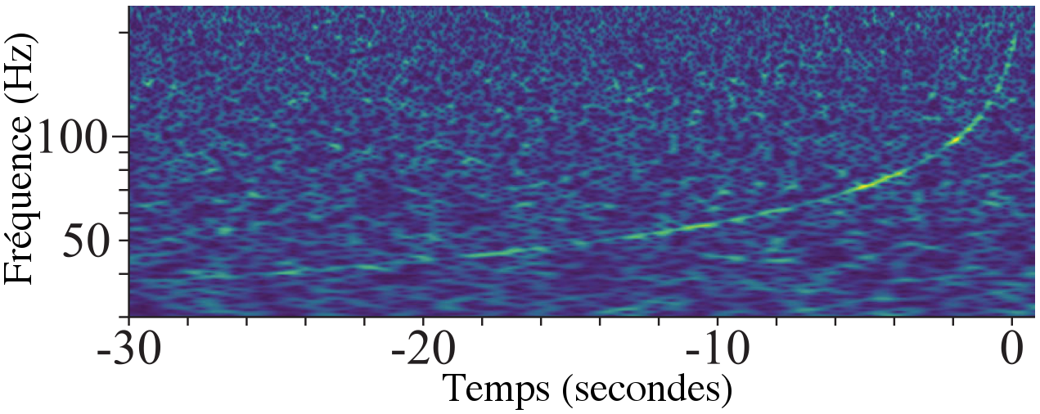
Contreparties électromagnétiques de la coalescence d’objets compacts
Ondes gravitationnelles
GW170817
coalescence
d’étoiles à neutrons
Nature du reliquat?
Collaboration LIGO / Virgo (2017)
8 / 18
Parcours – Travaux - Projet de recherche - Insertion - Enseignement
Notes:
TRANSITION : HMXBs possible progéniteurs des coalescences
En Août 2017
Astronomie multi-messager : GW + photons
Identification et caractérisation des différentes composantes responsables de l’émission électromagnétique
Importance des contreparties optiques : détermination du décalage vers le rouge qui permet, avec la détermination de la distance, de remonter aux paramètres cosmologiques
Avec aussi, potentiellement, précurseurs dû à la reconnection entre magnétosphères
Contributions relatives des sources de chauffage reste à explorer
Est-ce possible de lancer un jet sans formation d’un trou noir? Si non, pourquoi la kilonova était-elle si bleue?
Kilonova bleue et lumineuse
avec sursaut gamma ténu
“We should not expect the first […] GW chirps from
NS–NS/BH–NS mergers to be accompanied by a GRB [because] the jetted GRB emission will be
relativistically beamed out of our line of sight”
Court, moyen et long terme

Slide 21

Contreparties électromagnétiques de la coalescence d’objets compacts
Ondes gravitationnelles
GW170817
coalescence
d’étoiles à neutrons
Nature du reliquat?
Collaboration LIGO / Virgo (2017)
Sursaut Gamma Court
Kilonova
Rémanence
Emission transitoire (<2s)
Mécanisme
Pic après ~ 1 semaine
Optique → proche infra-rouge
Emission synchrotron
Rayons X → radio
Choc externe
jet relativiste
chocs internes
=> émission γ focalisée
Sources de chauffage
capture de neutrons
retombées d’accrétion
chauffage magnétique
B. Commerçon
R. Walders
C. Winisdoerffer
D. Folini
8 / 18
Parcours – Travaux - Projet de recherche - Insertion - Enseignement
Notes:
TRANSITION : HMXBs possible progéniteurs des coalescences
En Août 2017
Astronomie multi-messager : GW + photons
Identification et caractérisation des différentes composantes responsables de l’émission électromagnétique
Importance des contreparties optiques : détermination du décalage vers le rouge qui permet, avec la détermination de la distance, de remonter aux paramètres cosmologiques
Avec aussi, potentiellement, précurseurs dû à la reconnection entre magnétosphères
Contributions relatives des sources de chauffage reste à explorer
Est-ce possible de lancer un jet sans formation d’un trou noir? Si non, pourquoi la kilonova était-elle si bleue?
Kilonova bleue et lumineuse
avec sursaut gamma ténu
“We should not expect the first […] GW chirps from
NS–NS/BH–NS mergers to be accompanied by a GRB [because] the jetted GRB emission will be
relativistically beamed out of our line of sight”
Qu’est-ce que SVOM?

Slide 22
Synthèse du projet de recherche
NS?
Coalescence
NS
NS
9 / 18
Parcours – Travaux - Projet de recherche - Insertion - Enseignement
Notes:
La chronologie des évènements

Slide 23
Synthèse du projet de recherche
Sursaut gamma court
Rémanence
Kilonova bleue
le vent canalise
JET
le jet doit percer
DISQUE
EJECTA
NS?
Coalescence
Kilonova rouge
NS
NS
9 / 18
Parcours – Travaux - Projet de recherche - Insertion - Enseignement
Notes:
La chronologie des évènements

Slide 24
Synthèse du projet de recherche
Sursaut gamma court
Rémanence
Kilonova bleue
le vent canalise
JET
le jet doit percer
q ?
DISQUE
EJECTA
NS?
Coalescence
Kilonova rouge
NS
NS
9 / 18
Parcours – Travaux - Projet de recherche - Insertion - Enseignement

Slide 25
Synthèse du projet de recherche
Sursaut gamma court
Rémanence
Kilonova bleue
le vent canalise
JET
le jet doit percer
q ?
M, L
DISQUE
EJECTA
NS?
B
Coalescence
Kilonova rouge
NS
NS
9 / 18
Parcours – Travaux - Projet de recherche - Insertion - Enseignement

Slide 26
Synthèse du projet de recherche
Sursaut gamma court
Rémanence
Kilonova bleue
le vent canalise
JET
le jet doit percer
q ?
M, L
ν
DISQUE
EJECTA
NS?
B
Coalescence
Kilonova rouge
NS
NS
9 / 18
Parcours – Travaux - Projet de recherche - Insertion - Enseignement
Notes:
Flux de neutrinos qui va altérer la fraction électronique dans l’ejecta, la quantité de lanthanides formés et l’opacité de l’ejecta

Slide 27
Synthèse du projet de recherche
Sursaut gamma court
Rémanence
Kilonova bleue
?
?
le vent canalise
JET
le jet doit percer
q ?
M, L
ν
DISQUE
EJECTA
NS?
B
Coalescence
Kilonova rouge
Interlocuteurs numériques
B. Commerçon
C. Winisdoerffer
G. Laibe
R. Walders
Équipe GALPAC
Nécessité de l’outil numérique
interconnexions
simulations 3D
multi-échelles
NS
NS
9 / 18
Parcours – Travaux - Projet de recherche - Insertion - Enseignement
Notes:
Les connexions multiples entre ces différentes composantes illustrent en quoi une étude numérique est indispensable à une meilleure compréhension de ces systèmes. Ce schéma souligne aussi l’importance de relaxer les hypothèses de symmétrie du problème sur lesquelles reposent le plus souvent les approches semi-analytiques et de traiter ce problème en dimension 3. Ainsi, nous serons en mesure d’étudier l’impact que la ligne de visée peut avoir sur les observables. Au CRAL, j’aurai des interlocuteurs numériques grâce notamment aux nombreux utilisateurs du code RAMSES parmi lesquels Benoît Commerçon ou les membres de l’équipe GALPAC avec qui je pourrai aussi être amené à tisser des liens.
Si ce projet s’insère particulièrement bien dans les thématiques de l’équipe ASTHUP, les connexions avec les domaines d’intérêt du GReCO ne sont pas en reste. Avec ce projet de recherche, je ne prétends pas pouvoir contraindre les lois de la Physique en champ fort puisque les incertitudes sur les résultats quantitatifs que j’obtiendrai seront dominées par les hypothèses du modèle. En revanche, l’intérêt des mes travaux pour les membres du GReCO sera d’utiliser les contreparties électromagnétiques pour apporter des éléments de réponse sur la nature du reliquat qui est difficile à contraindre à partir des ondes gravitationnelles seules lors de la coalescence entre 2 étoiles à neutrons. Il s’agit donc plutôt d’un point de vue transverse à même de renforcer les prédictions issues des modèles théoriques développés au GReCO.

Slide 28
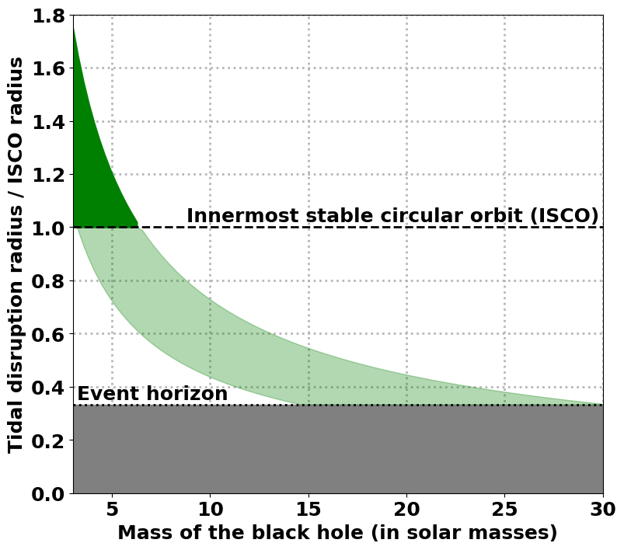
Formation du disque et lancement du jet BH-NS/NS-NS
Disque d’accrétion
Masse & propriétés?
El Mellah
G. Laibe
Conditions de formation du disque?
10 / 18
Parcours – Travaux - Projet de recherche - Insertion - Enseignement
Notes:
Possible 1e détection de la coalescence d’une étoile à neutron avec un trou noir fin Avril

Slide 29
Formation du disque et lancement du jet BH-NS/NS-NS
Disque d’accrétion
Masse & propriétés?
El Mellah
G. Laibe
Vent de disque
champ magnétique
transport des neutrinos
Conditions de formation du disque?
Mécanisme de lancement du vent?
Impact de la ligne de visée?
10 / 18
Parcours – Travaux - Projet de recherche - Insertion - Enseignement
Notes:
Le vent faiblement relativiste poussé par les neutrinos
Identifier le processus de chauffage à la base du jet : reconnexion magnétique? Désintégration de paires neutrino / anti-neutrino dans le jet pauvre en baryons?
Jet => BH?
98 mais aussi sur le lancement magnétique d’un vent en 2002

Slide 30
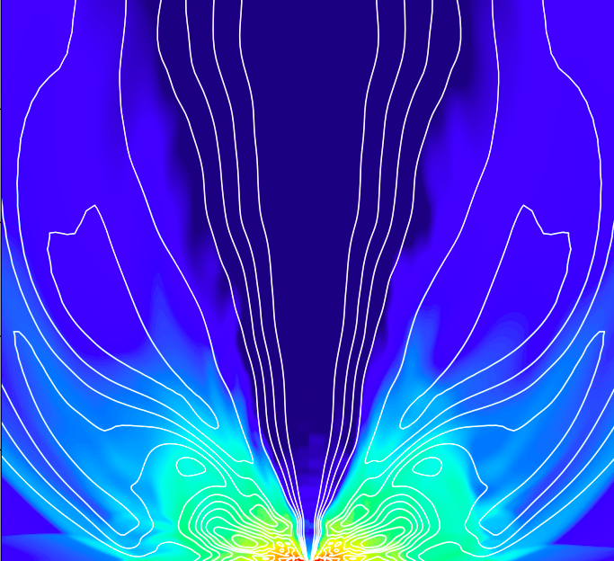

Formation du disque et lancement du jet BH-NS/NS-NS
Disque d’accrétion
Masse & propriétés?
El Mellah
G. Laibe
Vent de disque
champ magnétique
transport des neutrinos
Conditions de formation du disque?
Mécanisme de lancement du vent / du jet?
Impact de la ligne de visée?
?
Jet relativiste
Kathirgamaraju+18
R. Walders
C. Winisdoerffer
D. Folini
Accélération de particules
10 / 18
Parcours – Travaux - Projet de recherche - Insertion - Enseignement
Notes:
Les simulations numériques se sont montrées décisives dans la compréhension de l’origine des sursauts gamma longs => time to do the same w/ sursauts courts
modèles semi-analytique
microphysique
observations
Rosswog : simulations SPH relativistes appliquées à BH-NS (Gafton & Rosswog 19) => formation du disque avec Guillaume LAIBE. Conditions très différentes des disques proto-planétaires mais méthodes numériques en partie communes.
Rolf WALDERS pour la formation des jets dans les microquasars
Christophe WINISDOERFFER : accélération de particules dans un jet issues de simulations MHD (plutôt que préscrit) avec simulations PIC
Je propose d’apporter une expertise numérique complémentaire des modèles semi-analytiques développés par Frédéric Daigne et Robert Mochkovitch pour contraindre la formation du vent de disque et du jet.
Identifier le processus de chauffage à la base du jet : reconnexion magnétique? Désintégration de paires neutrino / anti-neutrino dans le jet pauvre en baryons?
Jet => BH?
98 mais aussi sur le lancement magnétique d’un vent en 2002
Avec l’observation de nombreux sursauts gamma par SVOM, la question de l’interprétation des données va se poser : rappeler ma capacité à collaborer avec observateurs

Slide 31
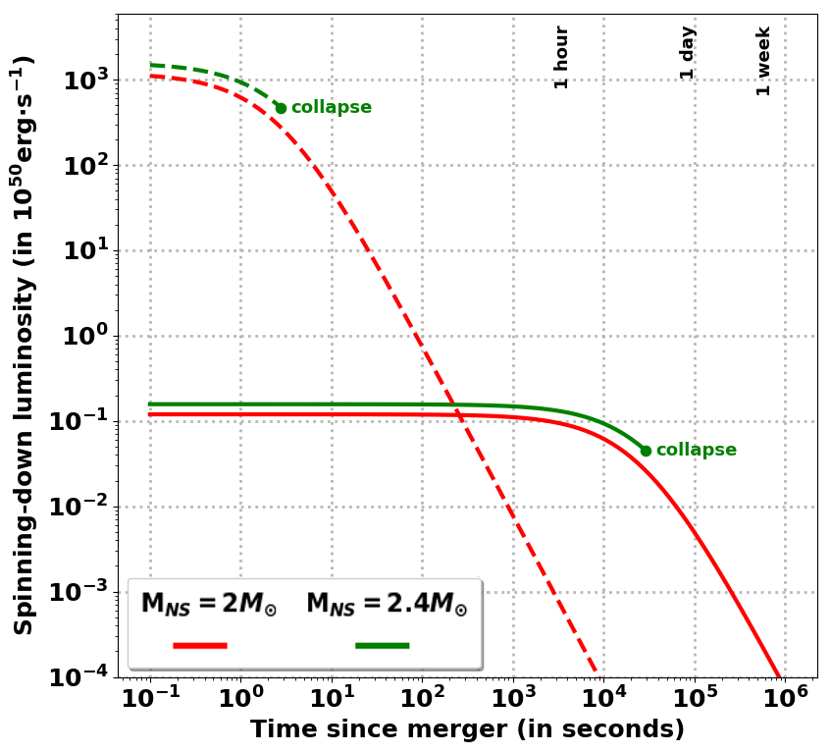
Chauffage magnétique de la kilonova & équation d’état NS-NS
Reliquat
Masse
Stable?
El Mellah
étoile à neutrons hypermassive
<< 1s
B
~ 2.7M☉
dépend du freinage magnétique
étoile à neutrons supermassive
~ 2.2M☉
étoile à neutrons
∞
Temps de vie du reliquat supermassif?
Moens, El Mellah, Meliani & Sundqvist
11 / 18
Parcours – Travaux - Projet de recherche - Insertion - Enseignement
Notes:
La distribution de masse des étoiles à neutron étant très piquée, on s’attend à des reliquats de masse assez semblable, autour de 2.5 masses solaires, précisément l’intervalle où le ralentissement de la rotation du pulsar formé conditionne le temps de survie du reliquat
coordinateur d’une candidature pour organiser 2 workshop à l’ISSI de Bern avec Tchekhovskoy, Bozzo, Ferreira, Postnov et al.

Slide 32
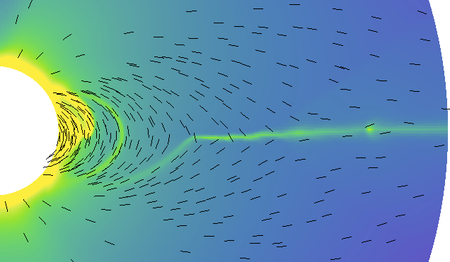
Chauffage magnétique de la kilonova & équation d’état NS-NS
Reliquat
Masse
Stable?
El Mellah
étoile à neutrons hypermassive
<< 1s
B
~ 2.7M☉
dépend du freinage magnétique
étoile à neutrons supermassive
~ 2.2M☉
étoile à neutrons
∞
Couplage magnétosphère / ejecta
géométrie du flot : disque? sphérique?
B. Commerçon
ISSI Bern?
Temps de vie du reliquat supermassif?
Moens, El Mellah, Meliani & Sundqvist
11 / 18
Parcours – Travaux - Projet de recherche - Insertion - Enseignement
Notes:
Benoît COMMERÇON pour la MHD, l’équipe SHERPA à l’IPAG
Run 03

Slide 33
Nucléosynthèse des éléments lourds BH-NS/NS-NS
chauffage nucléaire de la kilonova
ν
EJECTA
NS?
Fraction électronique?
Dans un 1er temps, paramétrisation du chauffage
Transport des neutrinos
A plus long terme
capture rapide de neutrons
B. Commerçon
couplage avec réseau de réactions nucléaires
Flux de neutrinos et rendement?
Opacité et spectre de la kilonova?
12 / 18
Parcours – Travaux - Projet de recherche - Insertion - Enseignement
Notes:
Flux de neutrinos émis par l’étoile à neutrons qui peut être interrompu si l’étoile à neutrons vient à s’effondrer en un trou noir.
En revanche, si l’effondrement de l’étoile à neutrons supermassive en un trou noir survient tardivement, le flux de neutrinos reste important pendant longtemps ce qui augmente la fraction électronique, réduit la production d’éléments lourds à haute opacité tels que les lanthanides et donc produit une kilonova plus bleue que rouge.
A plus long terme, coupler les résultats obtenus sur le lancement du vent et ceux sur l’éjecta pour tenter de reproduire les 2 composantes, bleue et rouge, de la kilonova observée?

Slide 34
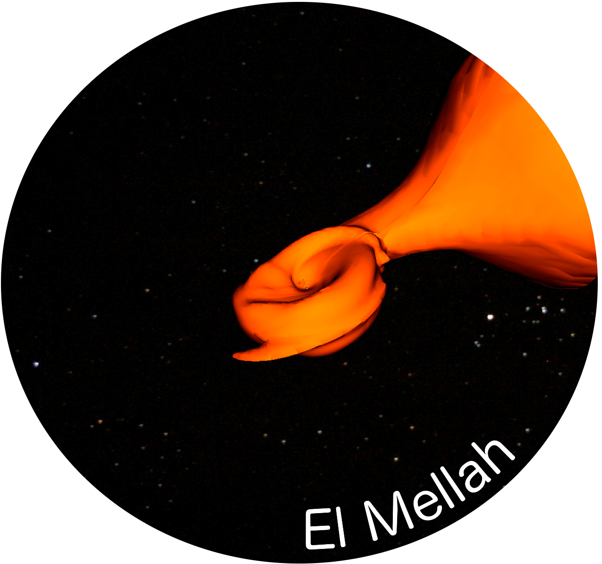

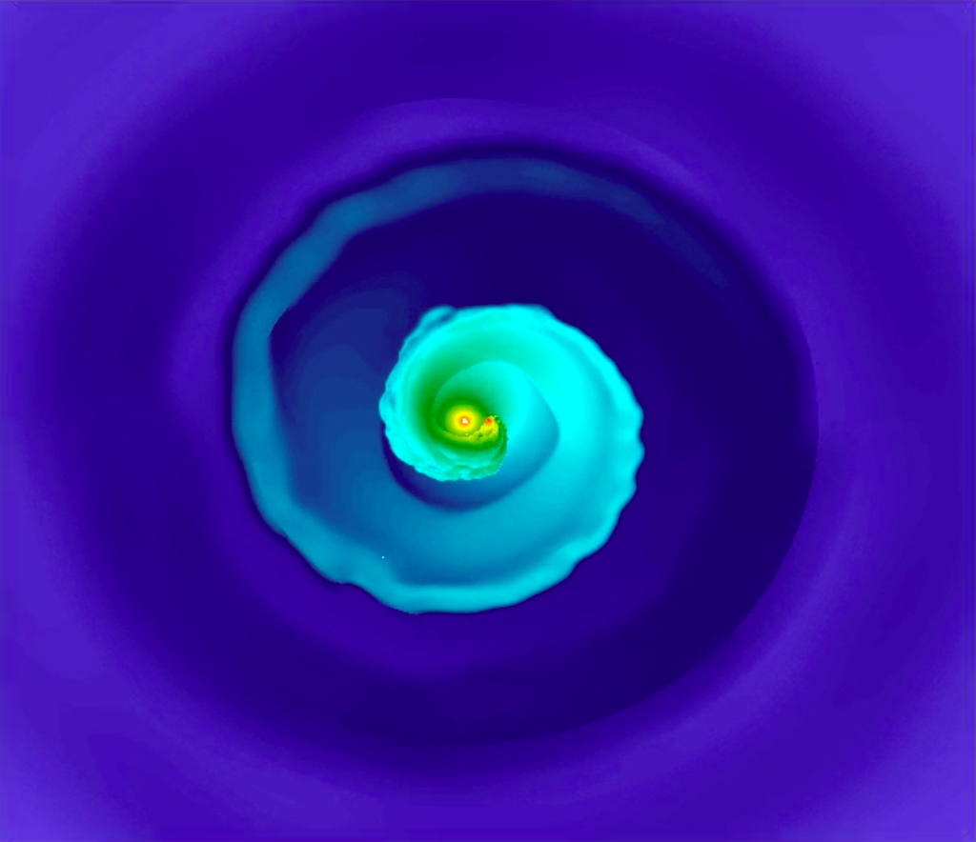
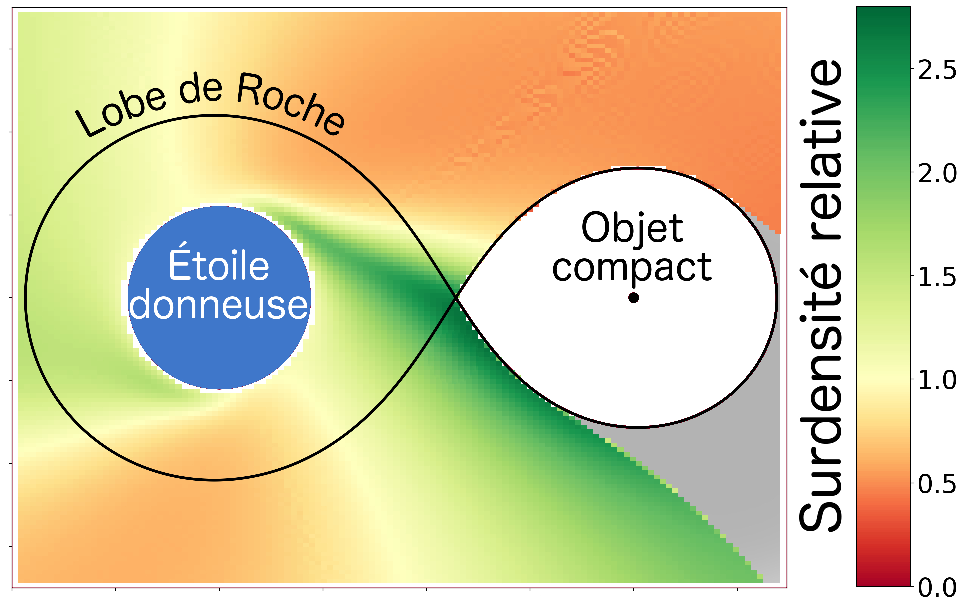
Insertion dans l’équipe Astro-ENS du CRAL – Thèmes
HMXB / LMXB
Vents stellaires
Disque d’accrétion
G. Laibe
Étoiles O/B & supergéantes bleues
B. Commerçon
Jets
R. Walders
C. Winisdoerffer
Évolution de binaires froides
I. Baraffe
Magnétars
G. Chabrier
El Mellah, Decin et al., in prep
Sources X ultra-lumineuses
Polyvalence de
l’outil numérique
Accrétion super-Eddington
B. Commerçon
Binaires symbiotiques
Supergéantes rouges
Naines blanches
Étoiles de faible masse
& naines brunes
I. Baraffe
F. Allard
El Mellah et al., A&A 2019
13 / 18
Parcours – Travaux - Projet de recherche - Insertion - Enseignement
Notes:
Résolument orienté vers les sources astrophysiques à haute énergie
Remplissage de lobe de Roche
Equation d’état et micro-physique des étoiles à neutrons fortement magnétisées
ULX : méthodes SPH pourraient être utiles pour étendre le code que j’ai développé pour explorer les différents modes de transfert de masse.
Étoiles O/B, supergéantes & Wolf-Rayet
Johan Richard à l’Observatoire de Lyon avec qui j’ai échangé sur le spectrographe BlueMUSE qui permettraient, une fois installé au VLT à la fin des années 2020, d’étudier les signatures en émission du vent des étoiles massives de la Voie lactée et des nuages de Magellan.
Supergéantes rouges et étoiles sur la branche asymptotique des géantes
Évolution binaire : impact sur l’évolution séculaire des transferts de masse et de moment angulaire entre les deux corps. La synchronisation dépend de la structure interne qui détermine l’échelle de temps visqueux → Isabelle Baraffe
Binaires composées d’une étoile donneuse froide de type géante ou supergéante.
Morphologie 3D de l’enveloppe circumstellaire autour des supergéantes rouges
ma contribution : impact d’un compagnon
paramétrisation du lancement du vent de l’étoile

Slide 35




Insertion dans l’équipe Astro-ENS du CRAL – Outils numériques
Codes
À volumes finis
RAMSES
Smoothed particle hydrodynamics
Équipements de calcul
PSMN à l’ENS de Lyon
méso-centre de calcul (Tier-2)
CINES - Enseignement supérieur
IDRIS - CNRS
À l’échelle nationale (Tier-1)
Maison de la simulation
Centre Blaise Pascal à l’ENS de Lyon
Formation au calcul intensif et support
14 / 18
Parcours – Travaux - Projet de recherche - Insertion - Enseignement
Notes:
Cohérence avec les capacités computationnelles disponibles
À l’ENS (Tier-2) : PSMN (pôle scientifique de modélisation numérique) @ ENS, avec plusieurs milliers de cœurs
En France (Tier-1) : nouvelle machine @ IDRIS, Jean Zay, avec noeuds convergés (CPU et GPU) (=> porter RAMSES et éventuellement AMRVAC sur GPU w/ openACC (~openMP).)
Complémentarité avec RAMSES : nombreux niveaux AMR, diffusion ambipolaire, transport contraint
Le centre Blaise Pascal à l’ENS qui fait office de maison de la simulation et de plateforme de veille technologique

Slide 36

Expérience d’enseignement
Qualifications
2011 Agrégation de Sciences physiques, option Physique – reçu 2ème
2017 Qualification aux fonctions d’enseignant-chercheur
Monitorat
32h TD L1 Etudes médecine & santé (PACES) – Isabelle Grenier
32h TP M1 Systèmes et signaux déterministes – Laurent Daudet
128h TD L1 Mécanique du point – Cécile Roucelle
En Postdoc
60h cours M2 Computational methods for Astrophysics – Ileyk El Mellah
40h TD M2 Computational methods for Astrophysics – Rony Keppens
30h TD L1 Algèbre linéaire – Rony Keppens
Co-encadrement de la thèse de Nicolas Moens avec Jon Sundqvist
“Radiation-hydrodynamics of the most massive stars in our Universe”
15 / 18
Parcours – Travaux - Projet de recherche - Insertion - Enseignement
Notes:
Paris Diderot (Sorbonne Paris Cité)

Slide 37
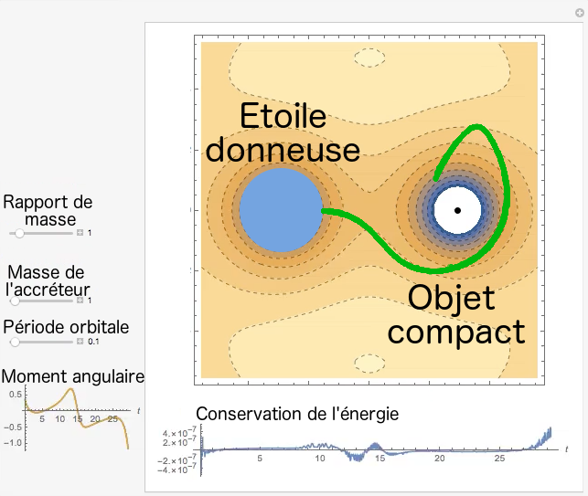
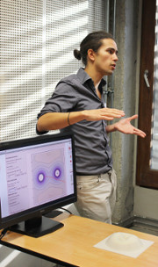
Méthodologie pédagogique
Assimilation
El Mellah 2015
Problème de Roche
inductive
immersive
interactive
Applet Mathematica
Maquettes 3D
Fête de la Science 2015
http://demonstrations.wolfram.com/TrajectoryOfATestMassInARochePotential/
16 / 18
Parcours – Travaux - Projet de recherche - Insertion - Enseignement
Notes:
Intéractif : boîtiers-réponse individuels
Elle a été sélectionnée pour être hébergé sur le site de démonstration de Mathematica après une phase de reviewing
Module pour traiter la viscosité sous forme de flux, ce qui m’a permis de résoudre numériquement des problèmes de type écoulement de Couette

Slide 38


Insertion dans l’équipe pédagogique
Accréditation Hcéres en cours jusqu’en 2021
Formation Physique & Chimie généraliste
profils étudiants variés (MP & PC)
mise en avant de la composante expérimentale
Parcours Sciences de la Matière
Licence 3
Master 1
Outils numériques & programmation
Physique expérimentale
Projet numérique
Analyse numérique
Mécanique des fluides
Physique nucléaire
Astrophysique
Projet expérimental
French Physics Tournament & IPT
17 / 18
Parcours – Travaux - Projet de recherche - Insertion - Enseignement
Notes:
pour moitié des normaliens élèves et pour moitié des normaliens étudiants
en fonction des besoins à pourvoir, TD, TP ou bien CM
Physique nucléaire et applications à l’Astrophysique
Sans oublier le French Physics Tournament qui fait office de pré-sélection pour l’IPT

Slide 39
Insertion dans l’équipe pédagogique
Accréditation Hcéres en cours jusqu’en 2021
Formation Physique & Chimie généraliste
profils étudiants variés (MP & PC)
mise en avant de la composante expérimentale
Agrégation
Master 2
Modélisation numérique
Leçons
AtoSIM
Montages expérimentaux
gestion du matériel
traitement des données
nouveau format
Microphysique
Particle-in-cell
Monte-Carlo
Vlasov
Concours Docteurs
MPI-AMRVAC & RAMSES
17 / 18
Parcours – Travaux - Projet de recherche - Insertion - Enseignement
Notes:
Les logiciels d’acquisition et d’analyse des données disponibles au concours (Igor, LabVIEW, Matlab) me sont familiers
Concours spécial docteurs depuis 2017
A plus long terme, en M2
Master européen Erasmus Mundus AtoSIM, en anglais
Atomic Scale modelling of physical, chemical and biomolecular systems
Vlasov, introduite par Thomas Buchert dans son cours Cosmology and gravitational systems

Slide 40
Conclusion
Travaux
Thèse soutenue en Septembre 2016
11 papiers
5 1er auteur
323 citations
h-index : 7
i10-index : 5
Compétence numérique transverse, simulations hautes performances
Modélisation d’objets compacts en interaction avec leur environnement
Mots-clés : objets compacts, accrétion, systèmes binaires, vents
Projet
Contreparties électromagnétiques de la coalescence d’objets compacts
à court terme : paramétrisation du lancement du vent / du jet / de l’éjecta
à moyen terme : couplage magnétosphère / disque
à long terme : accrétion / éjection, nucléosynthèse et émission
Enseignement
Agrégation & qualification, ~300h de cours depuis 6 ans
Formation Sciences de la matière
Agrégation
Master 2
18 / 18
Parcours – Travaux - Projet de recherche - Insertion - Enseignement
Notes:
Et de mon projet de recherche, rendu possible grâce à cette nouvelle Astronomie multi-messager désormais à notre portée. Merci.

Slide 41


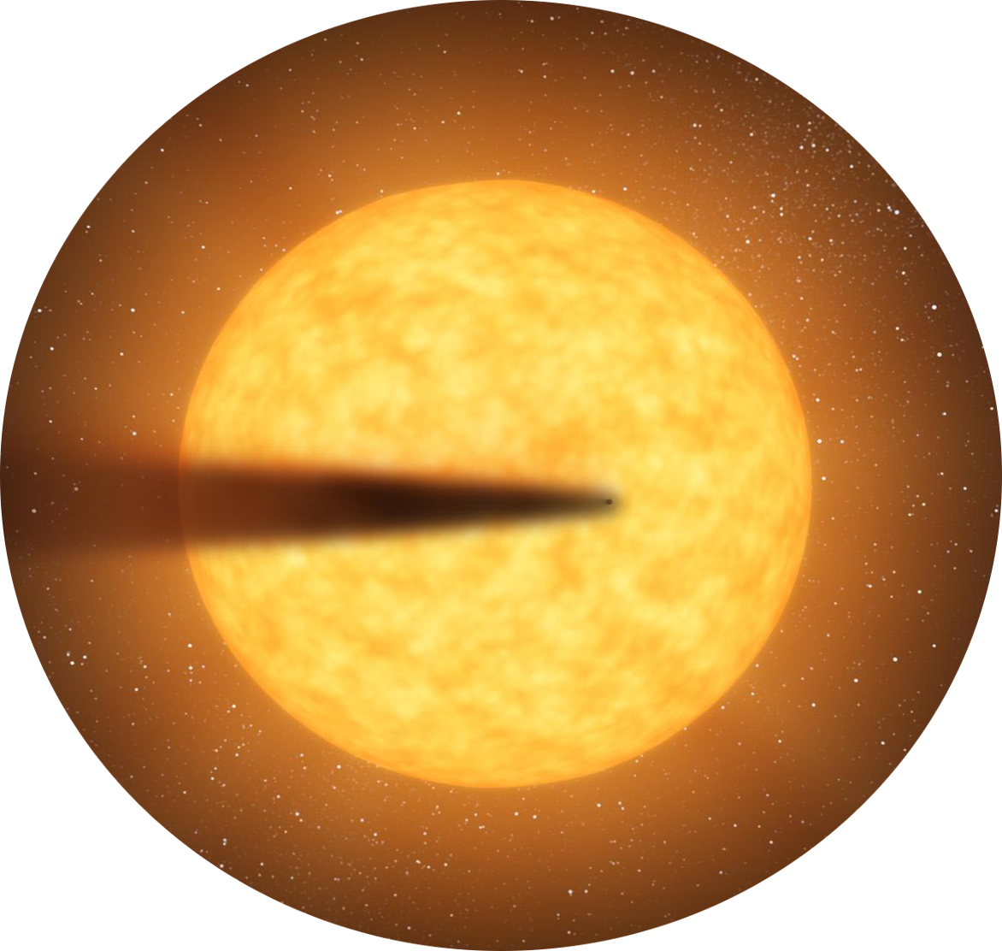
Thème de recherche & travaux préliminaires
Les étoiles et leurs reliquats,
en interaction avec leur environnement
Rappaport, Levine, Chiang, El Mellah et al., ApJ 2012
Sub-Mercure en désintégration
ma contribution : identification & modélisation
Sanchis-Ojeda et al., ApJ 2014
Exoplanètes à courte période
ma contribution : algorithme de recherche
Rappaport et al., ApJ 2013
Systèmes triples
ma contribution : réduction de données
Parcours – Travaux - Projet de recherche - Enseignement
Notes:
Modélisation de l’absorption provoquée par la poussière et calcul du taux de perte de masse
A mon retour en France, c’est tout naturellement que l’attrait pour les objets compacts que j’ai développé au cours de mon année de M2 à l’Observatoire m’a amené à me tourner vers l’étude des binaires X

Slide 42
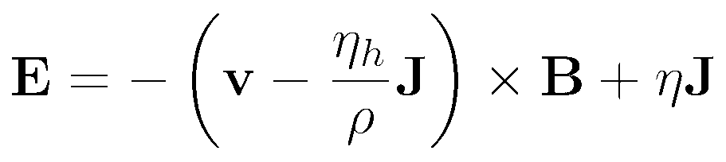
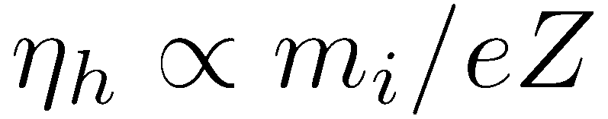
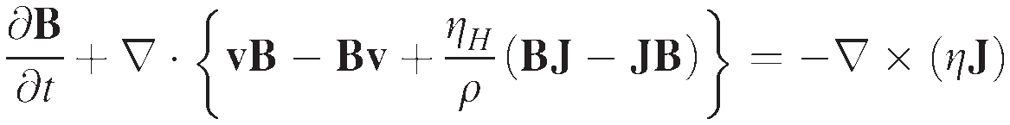
Hall-MHD
Porth+14
Loi d’Ohm
où
Équation d’induction
Validation
ondes d’Aflven-whistler circulaires
4 / 16
Parcours – Travaux - Projet de recherche - Enseignement
Notes:
Terme supplémentaire pour l’effet Hall (avec resistivité plus faible qu’en réalité cependant) => courant j enters in flux => plus hyperbolique
Courant j obtenu à partir du champ magnétique reconstruit aux interfaces. Condition CFL modifiée pour tenir compte de la vitesse de propagation des ondes whistler.
Analogue à ce qu’a développé Geoffroy Lesur pour le code PLUTO

Slide 43
Binaires X de forte masse – Le vent stellaire
choc HD
El Mellah & Casse, MNRAS 2015
vent
Accrétion d’un vent homogène par un objet compact
mesure du taux d’accrétion de masse
structure du choc hydrodynamique
El Mellah, Sundqvist & Keppens, MNRAS 2018
Capture des clumps et variabilité temporelle de l’émission
contribution mineure des clumps à la variabilité
formation de disques transitoires
vent
Parcours – Travaux - Projet de recherche - Enseignement
Notes:
Transition : utilisation de cette grille auto-similaire
1e fois que les prédictions de Thierry Foglizzo & Maximilian Ruffert sur la topologie de la surface sonique étaient validées numériquement
C’est l’accrétion de matière qui produit la luminosité X observée

Slide 44
Binaires X de forte masse – Le flot d’accrétion
El Mellah & Casse, MNRAS 2017
WASO code
Identification des paramètres favorables à la formation d’un disque
WASO + AMRVAC
El Mellah, Sander, Sundqvist & Keppens, A&A 2019
Caractérisation des disques formés par capture du vent
origine du disque observé dans Cygnus X-1
prédiction d’un disque dans Vela X-1
El Mellah, Sundqvist & Keppens, A&A 2019
Nouveau mécanisme de transfert de masse
accéléré dans les systèmes binaires
les sources X ultra-lumineuses
ne nécessitent pas de remplissage de
lobe de Roche (eg M101 ULX-1)
Parcours – Travaux - Projet de recherche - Enseignement
Notes:
Jet dans Cygnus X-1 + émission de disque dans l’état haut-mou
Vela X-1 : absorption plus importante, l’excès en X mous est peut-être un disque? Campagne d’observation menée par Nathalie Degenaar pour identifier l’émission radio produite par un éventuel jet
Dans le plan orbital, la ligne en noir représente les domaines respectifs d’influence gravitationnelle des deux corps, ce que l’on appelle les lobes de Roche. Focalisation du vent dans le plan orbital, un effet que ne couvrent pas les approches semi-analytiques

Slide 45
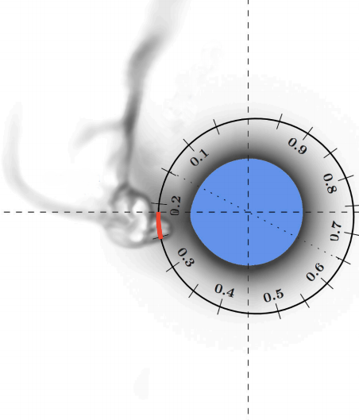
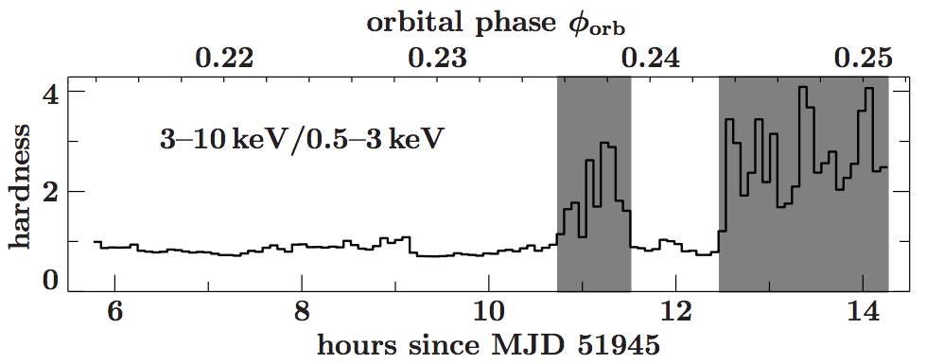

Binaires X de forte masse (et supergéantes rouges) – le vent stellaire
Grinberg, Hell, El Mellah et al., A&A 2017
Phase ~ 0.25
no tail in the L.O.S
Hardness enhanced
not from source
increase in N_{H} (x7)
1h long
Variabilité de l’absorption dans Vela X-1
ma contribution : modèle stochastique
vent plus lent que prévu
hard
hard
Due to clump event?
too small (1% of R_{star})
too packed
too fast (~1,000km/s)
Parcours – Travaux - Projet de recherche - Enseignement
Notes:
Confrontation des résultats théoriques aux observations dans une binaire X de fore masse classique, Vela X-1
Vela X-1 vue par la tranche
Témoigne de la versatilité des setups numériques que j’ai conçues : pourrait aussi être appliqué aux vents de binaires en collision

Slide 46
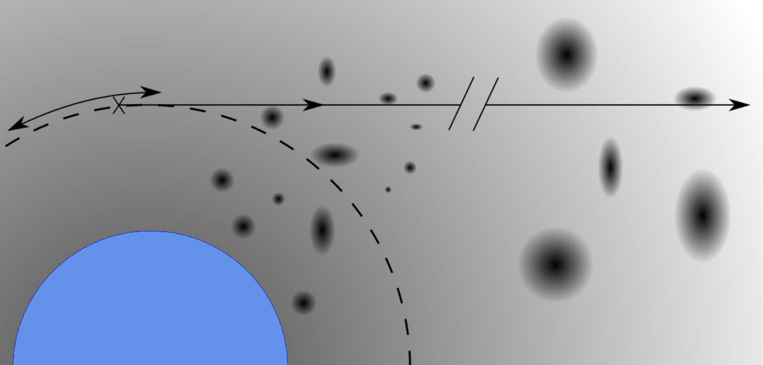
Binaires X de forte masse (et supergéantes rouges) – le vent stellaire
Grinberg, Hell, El Mellah et al., A&A 2017
Phase ~ 0.25
no tail in the L.O.S
Hardness enhanced
not from source
increase in N_{H} (x7)
1h long
Variabilité de l’absorption dans Vela X-1
ma contribution : modèle stochastique
vent plus lent que prévu
hard
hard
Due to clump event?
too small (1% of R_{star})
too packed
too fast (~1,000km/s)
Parcours – Travaux - Projet de recherche - Enseignement
Notes:
Confrontation des résultats théoriques aux observations dans une binaire X de fore masse classique, Vela X-1
Vela X-1 vue par la tranche
Témoigne de la versatilité des setups numériques que j’ai conçues : pourrait aussi être appliqué aux vents de binaires en collision

Slide 47
Méthodologie : modélisation & simulations numériques
MPI-AMRVAC 2.0
La Physique
lois de conservation (magnéto-)hydrodynamiques
transfert radiatif
classique ou relativiste
flux + sources =>
∂_{t}
Le Numérique
volumes finis
maille adaptative
géométries multiples
Calcul haute performance
parallélisable sur des milliers de CPU
3Mh·CPU consommées
Contributions significatives
grille auto-similaire
conservation du moment angulaire
flux visqueux
Xia, Teunissen, El Mellah et al., ApJS 2018
Parcours – Travaux - Projet de recherche - Enseignement
Notes:
Compressibles (pour capturer les chocs) et résistives
Diverses sources qui peuvent être définies par l’utilisateur
Répertoire Git publique et open-source
Structure modulaire pour simplifier son développement collaboratif
Eulérien
Schémas d’ordre élevé
grâce au temps de calcul qui m’a été accordé sur les super-calculateurs français et flammands
Parmi mes contributions les plus significatives
Mon rôle a été de faire la jonction entre les développeurs purs et les utilisateurs : tutoriels et hands-on sessions

Slide 48
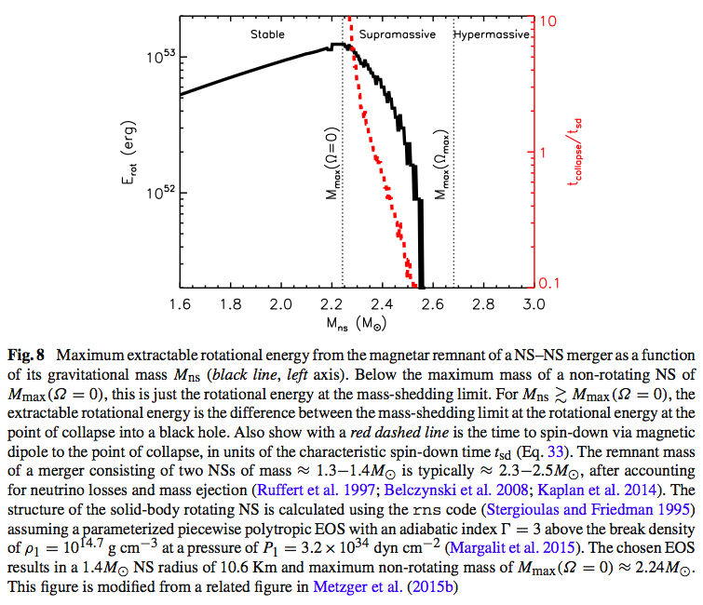
Stabilité de l’étoile à neutrons reliquat
Parcours – Travaux - Projet de recherche - Enseignement

Slide 49
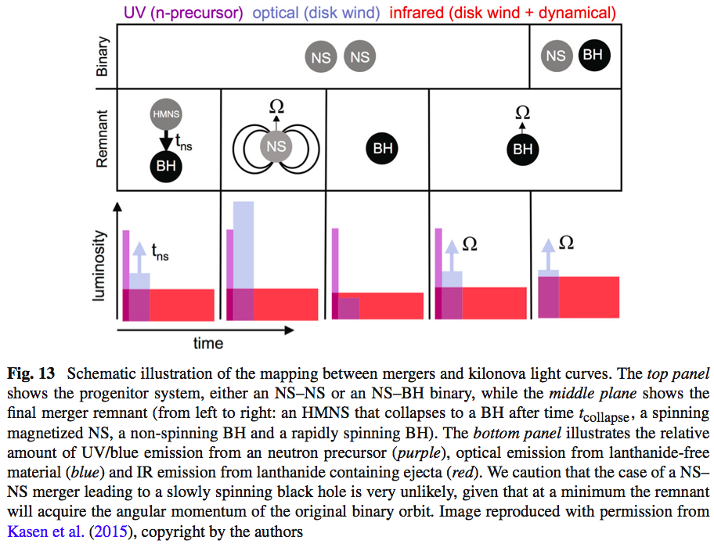
Coalescence et émission
Parcours – Travaux - Projet de recherche - Enseignement

Slide 50
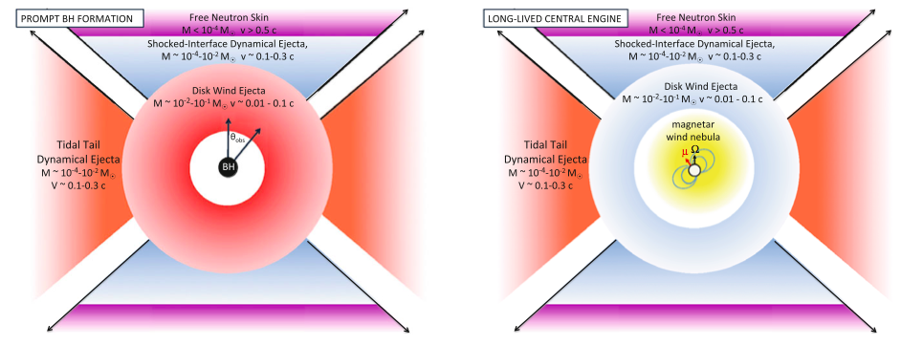
Coalescence et émission
Metzger+2017
Parcours – Travaux - Projet de recherche - Enseignement
Notes:
Different components of the ejecta from NS–NS mergers and the dependence of their kilonova emission on the observer viewing angle, θobs, relative to the binary axis, in the case of prompt BH forma- tion (top panel) and a long-lived magnetar remnant (bottom panel). In both cases, the dynamical ejecta in the equatorial plane is highly neutron-rich (Ye 􏴃 0.1), producing lanthanides and correspondingly “red” kilonova emission peaking at NIR wavelengths. Mass ejected dynamically in the polar directions by shock heating may be sufficiently neutron-poor (Ye 􏴂 0.3; Wanajo et al. 2014b) to preclude Lanthanide produc- tion, instead powering “blue” kilonova emission at optical wavelengths (although this component may be suppressed if BH formation is extremely prompt). The outermost layers of the polar ejecta may contain free neutrons, the decay of which powers a UV transient lasting a few hours following the merger (Sect. 4.1.3). The innermost layers of the ejecta originate from accretion disk outflows, which are likely to emerge more isotropically. When BH formation is prompt, this matter is also mainly neutron-rich, powering red kilonova emission (Just et al. 2015; Wu et al. 2016). If the remnant is instead long-lived, then neutrinos from the NS remnant can increase the electron fraction of the disk outflows to suppress Lanthanide production and result in blue disk wind emission (Metzger and Fernández 2014; Perego et al. 2014; Martin et al. 2015). Energy input from the central accreting BH (top panel) or magnetar remnant (bottom panel) enhance the kilonova luminosity compared to the purely radioactive-powered case (Sect. 4.2)

Slide 51
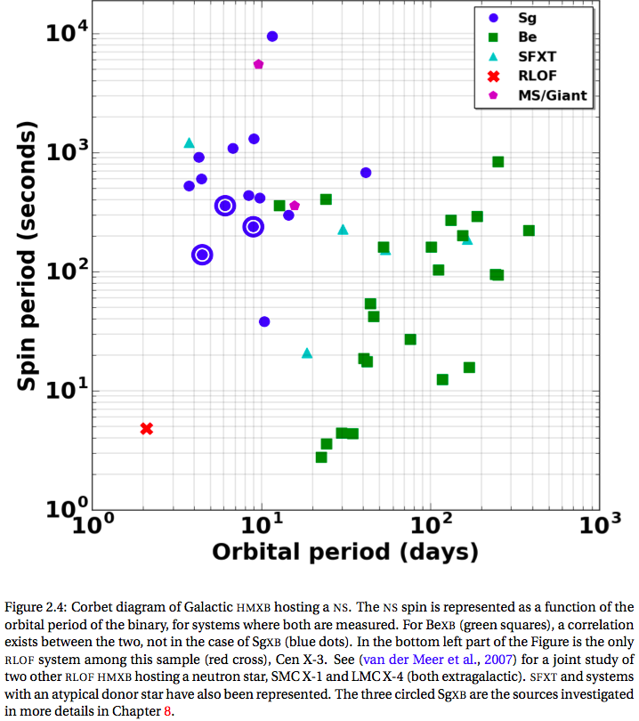
Diagramme de Corbet
Parcours – Travaux - Projet de recherche - Enseignement

Slide 52
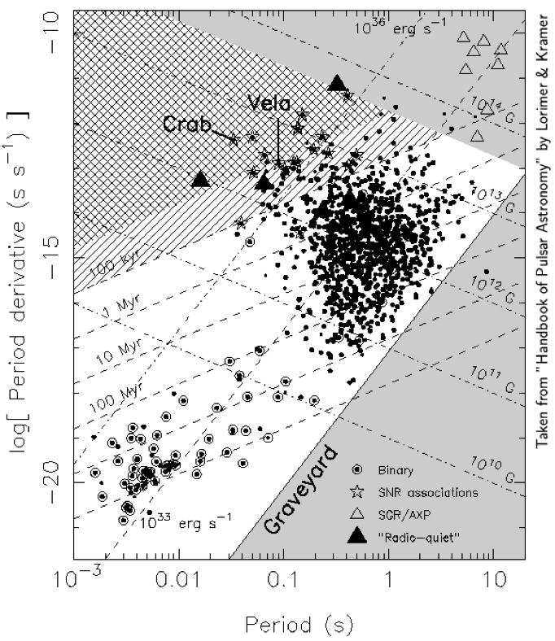
Diagramme P-Pdot
Parcours – Travaux - Projet de recherche - Enseignement

Slide 53
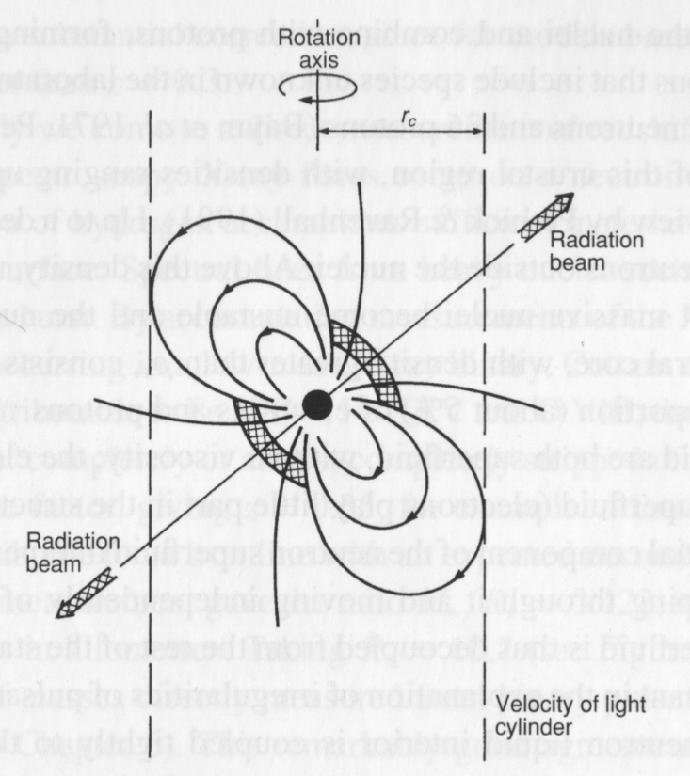
Emission radio des pulsars
Parcours – Travaux - Projet de recherche - Enseignement

Slide 54
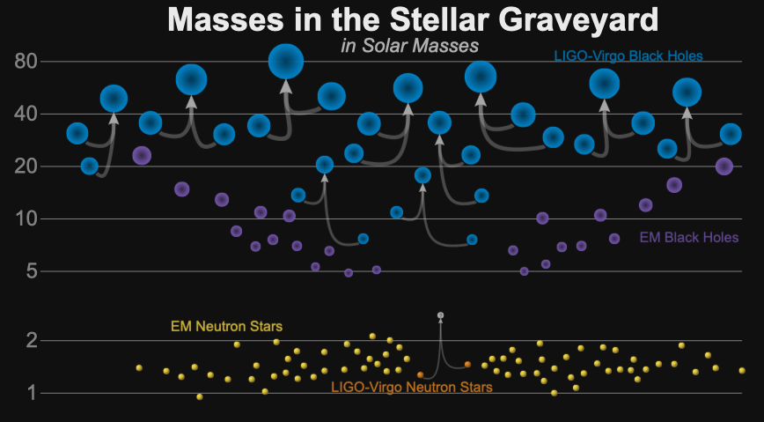
Contreparties éléctromagnétiques de la coalescence d’objets compacts
“We should not expect the first […] GW chirps from
NS–NS/BH–NS mergers to be accompanied by a GRB [because] the jetted GRB emission will be
relativistically beamed out of our line of sight”
Kilonova bleue et lumineuse
avec sursaut gamma ténu
Troja+2018
Metzger 2017
Parcours – Travaux - Projet de recherche - Enseignement
Notes:
TRANSITION : HMXBs possible progéniteurs des coalescences
En Août 2017
Astronomie multi-messager : GW + photons
Identification et caractérisation des différentes composantes responsables de l’émission électromagnétique
Importance des contreparties optiques : détermination du décalage vers le rouge qui permet, avec la détermination de la distance, de remonter aux paramètres cosmologiques
Avec aussi, potentiellement, précurseurs dû à la reconnection entre magnétosphères
Contributions relatives des sources de chauffage reste à explorer
Est-ce possible de lancer un jet sans formation d’un trou noir? Si non, pourquoi la kilonova était-elle si bleue?
Innattendu : galaxie hôte aussi
Court, moyen et long terme

Slide 55
Synthèse du projet de recherche
Sursaut gamma court
Rémanence
Kilonova bleue
?
?
le vent canalise
JET
le jet doit percer
q ?
B ?
ν + ν ?
M, L
ν
DISQUE
EJECTA
NS?
Coalescence
B
Kilonova rouge
NS
NS
Parcours – Travaux - Projet de recherche - Enseignement

